Slide 1
Деревья и кустарники 1 класс Филиппова С.М.

Slide 2
Кустарники: -жасмин -барбарис -сирень -черёмуха -смородина -крыжовник -малина

Slide 3
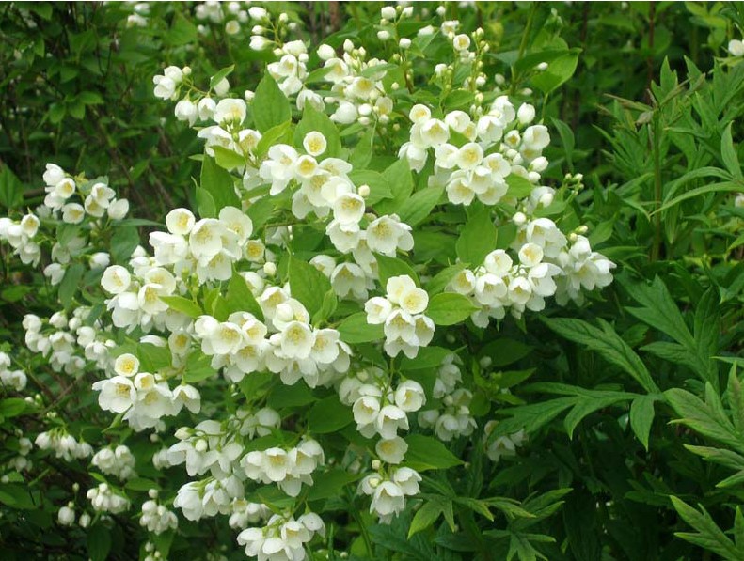
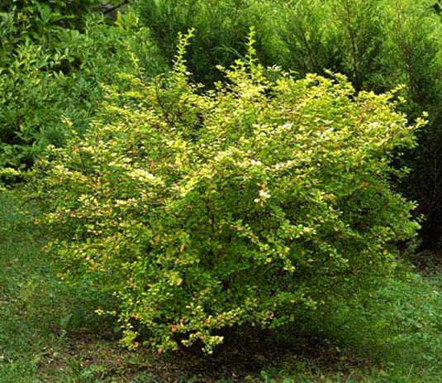
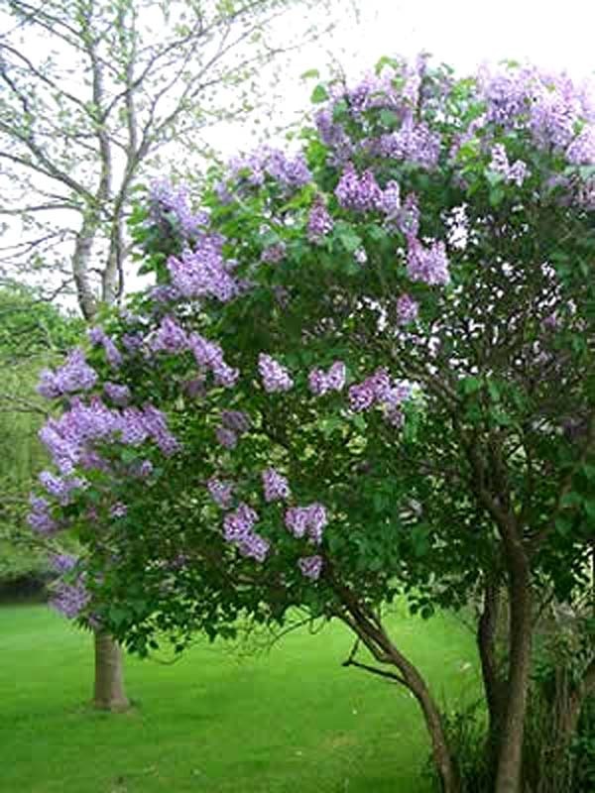
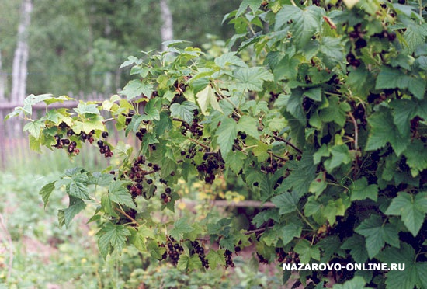
Жасмин
Барбарис
Сирень
Смородина

